Slide 1
DNS攻击与防御

Slide 2
关于我
ID:LION_00
当当网
CCIE （Sec） && CISSP

Slide 3
关于DNS
Root
edu
mil
com
isi
darpa
usmc
cisco
nge
quantico

Slide 4
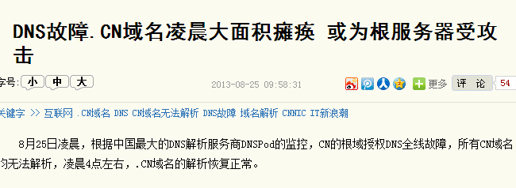
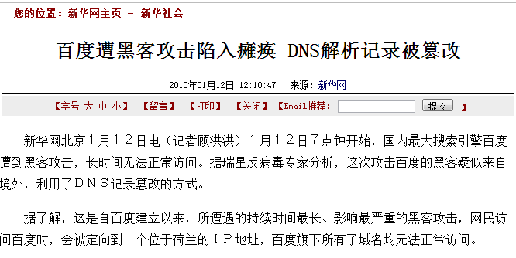

Slide 5
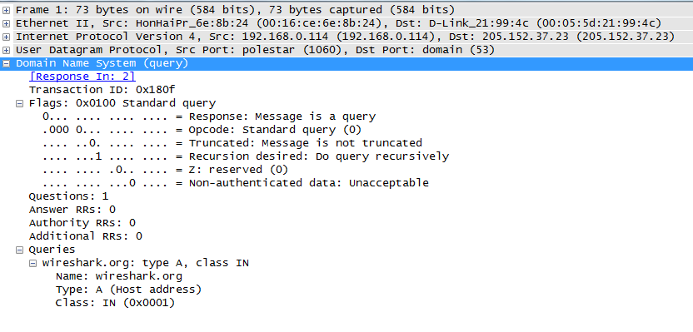
DNS 正常请求

Slide 6
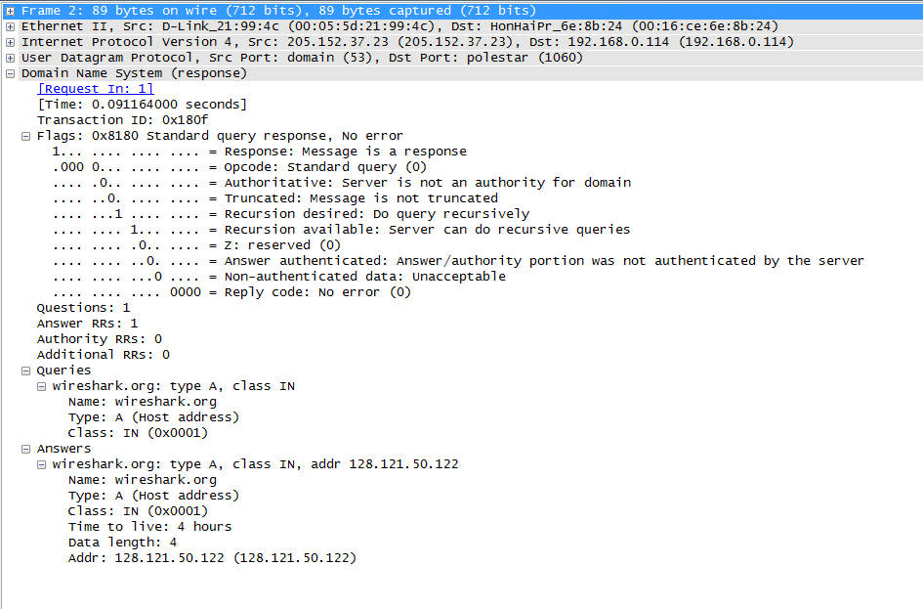
DNS 正常回应

Slide 7
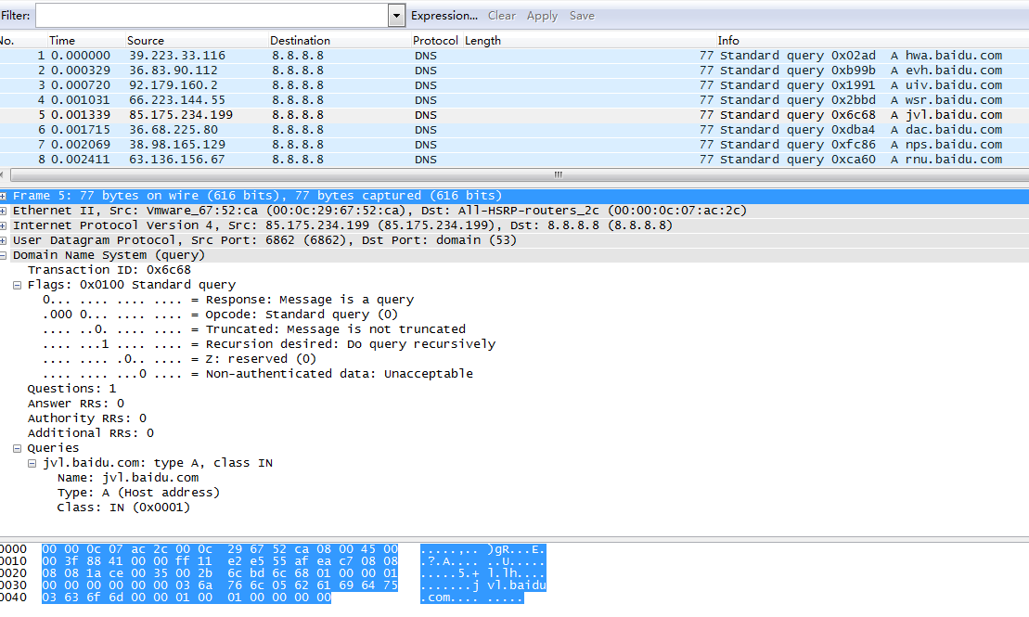
DNS Query

Slide 8
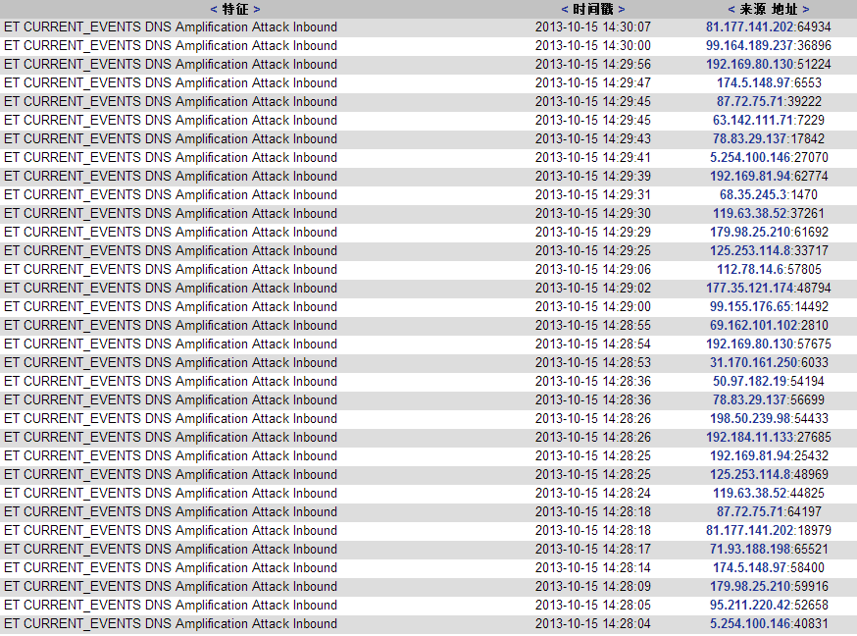
DNS Amplification

Slide 9
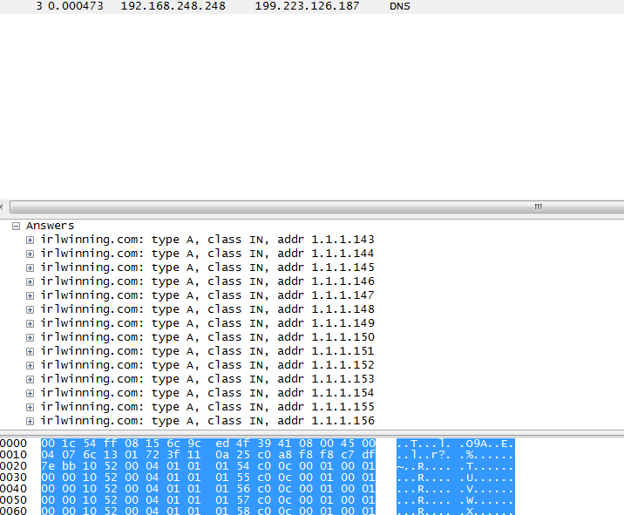
DNS放大攻击

Slide 10
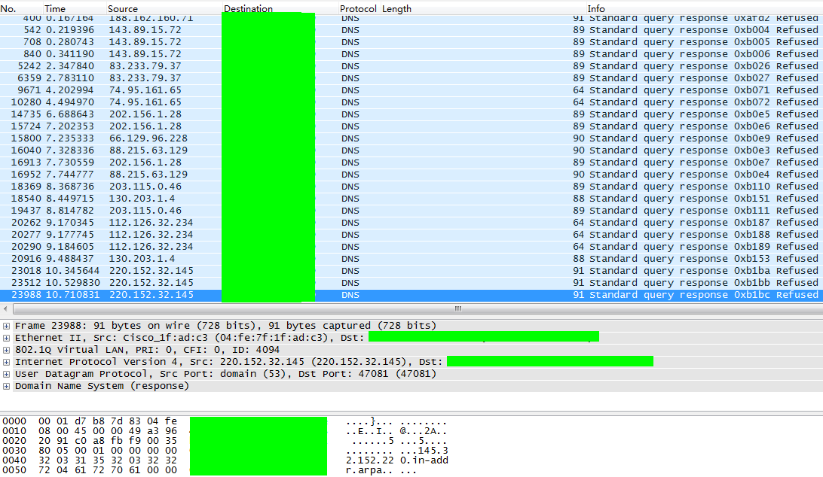
DNS Refuse

Slide 11
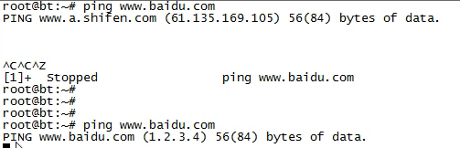
DNS 缓存毒化

Slide 12
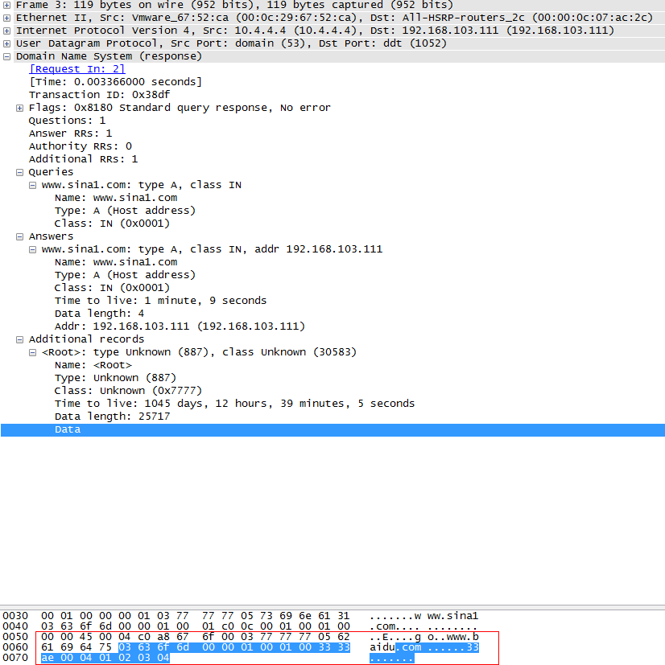
DNS 缓存毒化

Slide 13
DNS 缓存毒化难点
Transaction ID
PORT （dig porttest.dns-oarc.net TXT @dns_server_ip）

Slide 14
DNS面临的其他问题
针对根攻击 （DNSSec）
缓存中毒 （端口随机，0X20)
针对授权服务器
域名供应商
DDOS

Slide 15
DNSSEC 与 0X20
DNSSEC:是Internet工程任务组 （IETF）的对确保由域名系统 （DNS）中提供的关于互联网协议 （IP）网络使用特定类型的信息规格套件。它是对DNS提供给DNS客户端（解析器）的DNS数据来源进行认证，并验证不存在性和校验数据完整性验证，但不提供或机密性和有效性。
优点:防止欺骗
缺点: 性能，无法阻止DDOS 等
0X20:随机化大小写验证技术
http://tools.ietf.org/html/draft-vixie-dnsext-dns0x20-00

